Slide 1

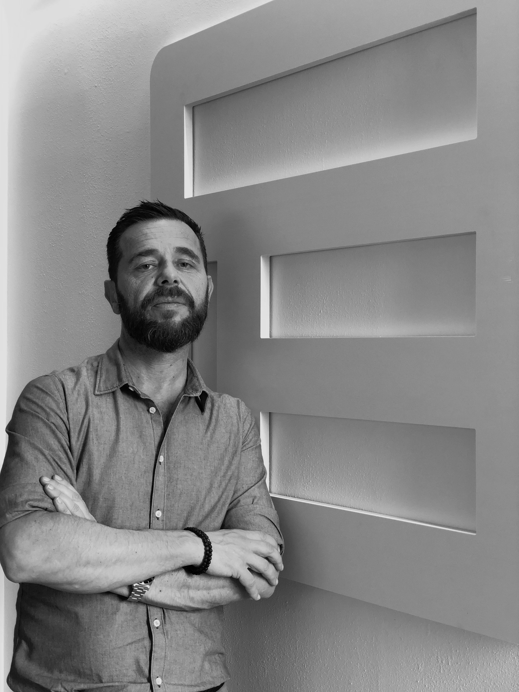
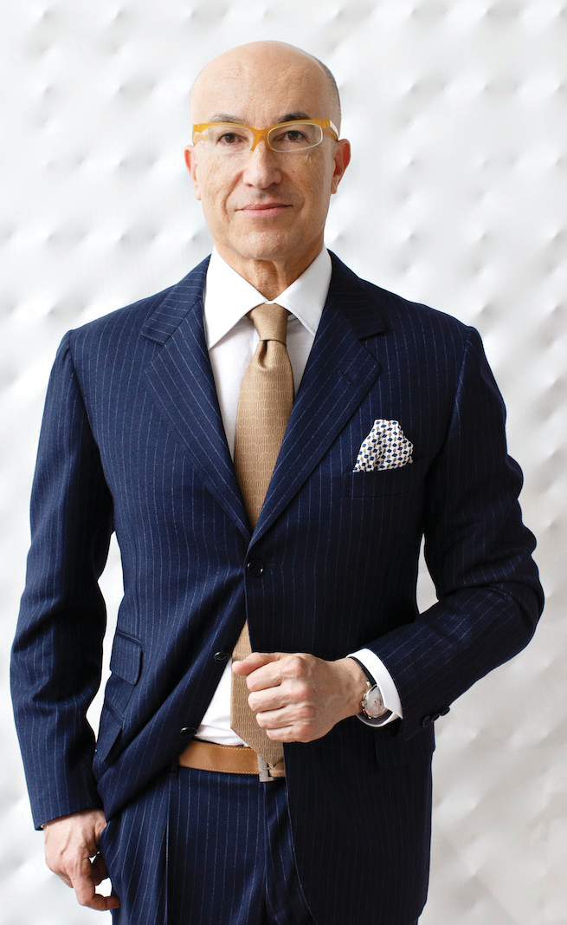
Costruire Benessere aziendale grazie ad un’app
La “Testata d’angolo” da cui ripartire.
Gianmarco Guerrini

Slide 2


Sono Gianmarco Guerrini
  Mi occupo di Risorse Umane dalla fine degli anni 80.
  Nel 1995, insieme ad altri professionisti ho fondato lo Studio Gefar operante nel campo dell’amministrazione
  del personale e consulenza del lavoro.
Gianmarco Guerrini - Gefar HR-Manager - Costruire benessere aziendale grazie ad un’App

Slide 3
Non mi sono mai accontentato di ciò che il mercato del software HR ha messo a disposizione delle imprese e dei lavoratori.
Sono sempre stato spinto da un forte bisogno di rendere le nuove tecnologie "a misura" della piccola e media impresa.
Gianmarco Guerrini - Gefar HR-Manager - Costruire benessere aziendale grazie ad un’App

Slide 4
Ho sempre pensato di fornire un servizio con soluzioni facilmente fruibili
Gianmarco Guerrini - Gefar HR-Manager - Costruire benessere aziendale grazie ad un’App

Slide 5
Quest’idea nasce proprio per andare incontro alla necessità di un cliente
Gianmarco Guerrini - Gefar HR-Manager - Costruire benessere aziendale grazie ad un’App

Slide 6
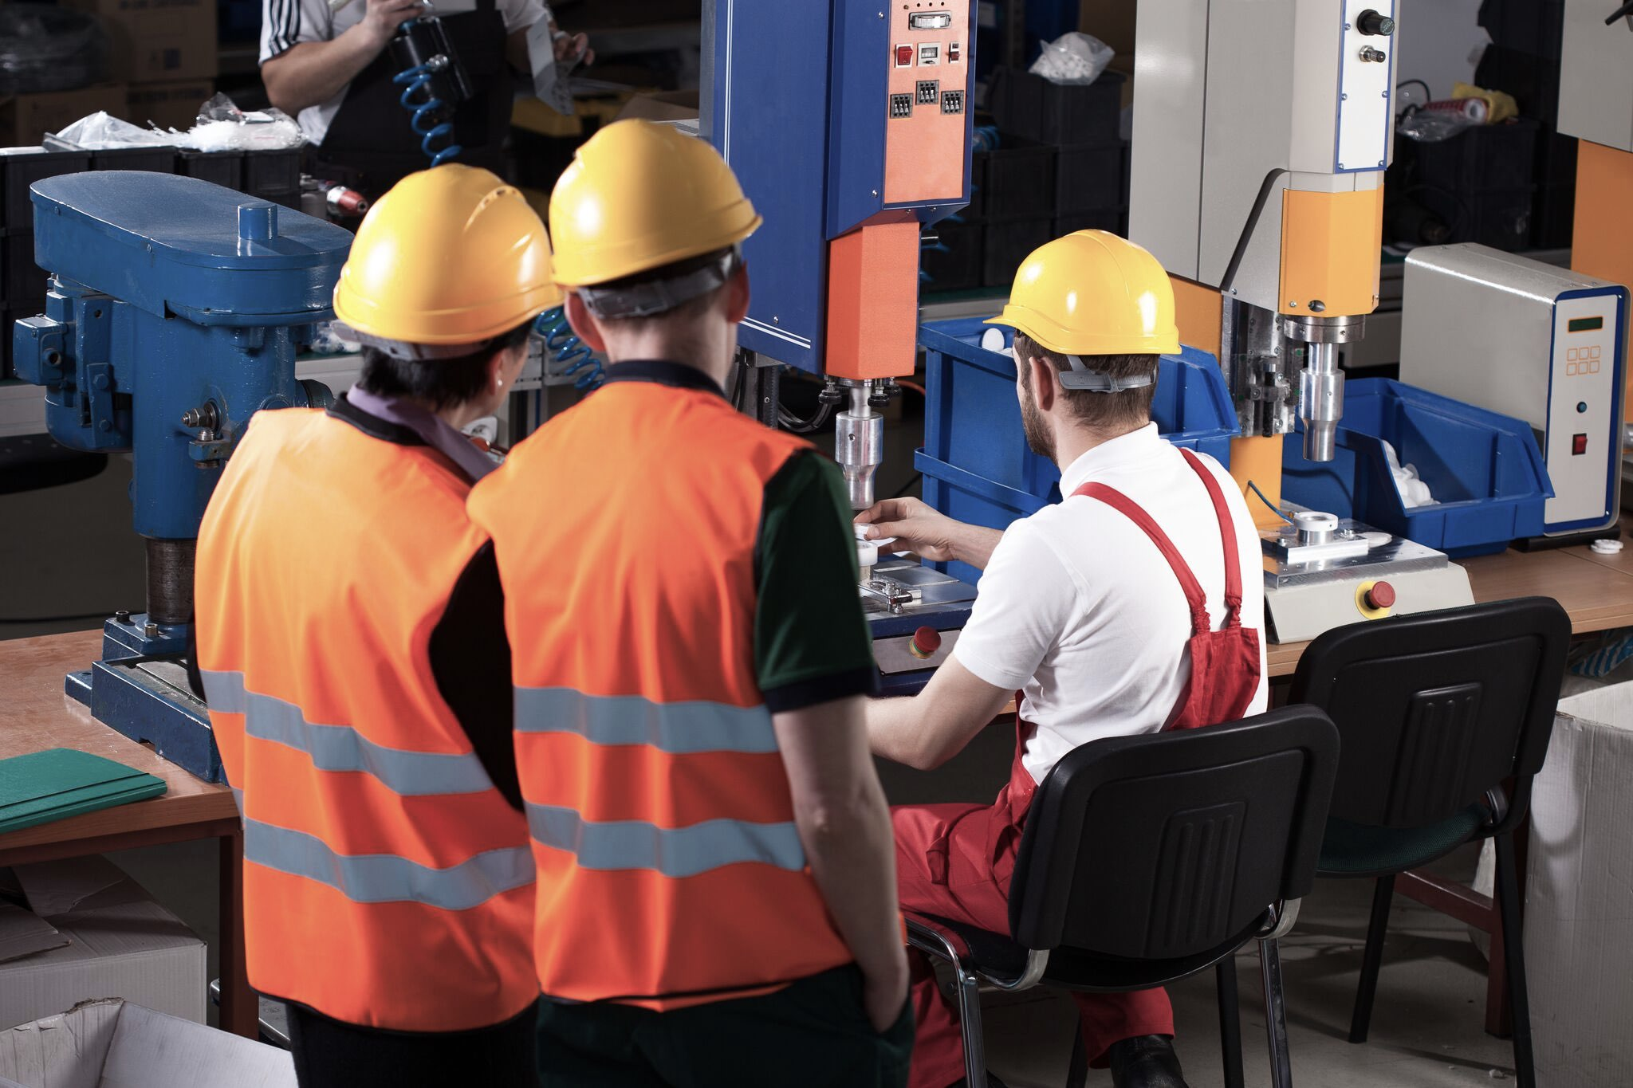
Il caso
Siamo nel corso di un incontro per il rinnovo di un accordo sindacale.
Un dipendente
dichiara in modo diretto che nessuno nel reparto è contento.
Gianmarco Guerrini - Gefar HR-Manager - Costruire benessere aziendale grazie ad un’App

Slide 7
UN’IMMAGINE PARLA PIÙ DI MILLE PAROLE
Cosa
stava
accadendo?
Nessun dipendente aveva
dimostrato malcontento
fino a quel momento
L’azienda non aveva mai
avuto la percezione della
criticità
Gianmarco Guerrini - Gefar HR-Manager - Costruire benessere aziendale grazie ad un’App

Slide 8
Le
conseguenze
del caso
Importante
diminuzione
del fatturato
Alto
turnover del
personale dipendente
Gianmarco Guerrini - Gefar HR-Manager - Costruire benessere aziendale grazie ad un’App

Slide 9
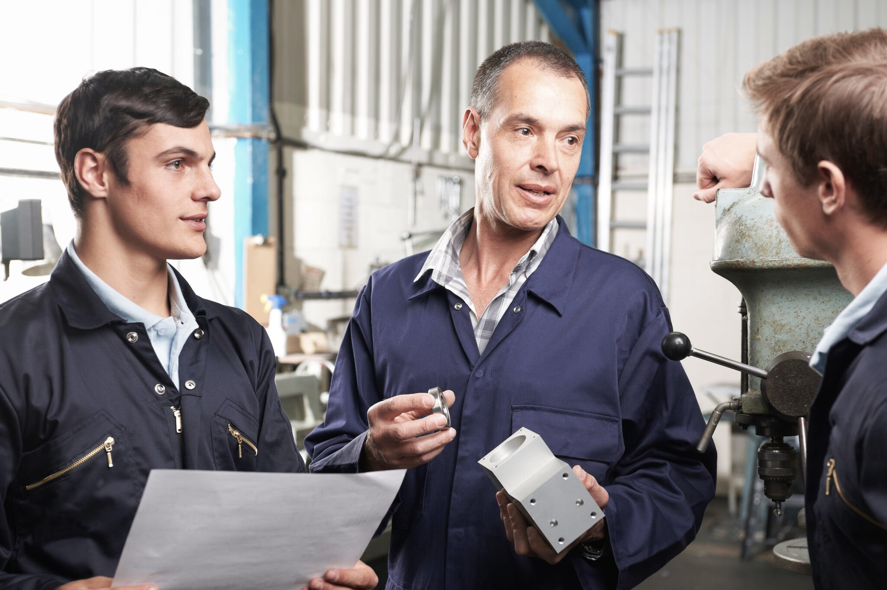
Come potremmo evitare la crisi di un intero
reparto aziendale?
Gianmarco Guerrini - Gefar HR-Manager - Costruire benessere aziendale grazie ad un’App

Slide 10
Attraverso i classici survey annuali, cartacei o web, incapaci di offrire un efficace monitoraggio del benessere aziendale in chiave dinamica?
Aspettando che qualcuno manifesti le proprie insoddisfazioni attraverso sistemi inadeguati?
3
PERCHE’ UN’ APP
Sistema più immediato e più attendibile.
Gianmarco Guerrini - Gefar HR-Manager - Costruire benessere aziendale grazie ad un’App

Slide 11
La soluzione
Permettere
al dipendente
di esprimersi
liberamente in
in qualsiasi
momento
Monitorare
regolarmente
la
soddisfazione
lavorativa
Attuare
interventi mirati e
tempestivi per creare
benessere
Gianmarco Guerrini - Gefar HR-Manager - Costruire benessere aziendale grazie ad un’App

Slide 12
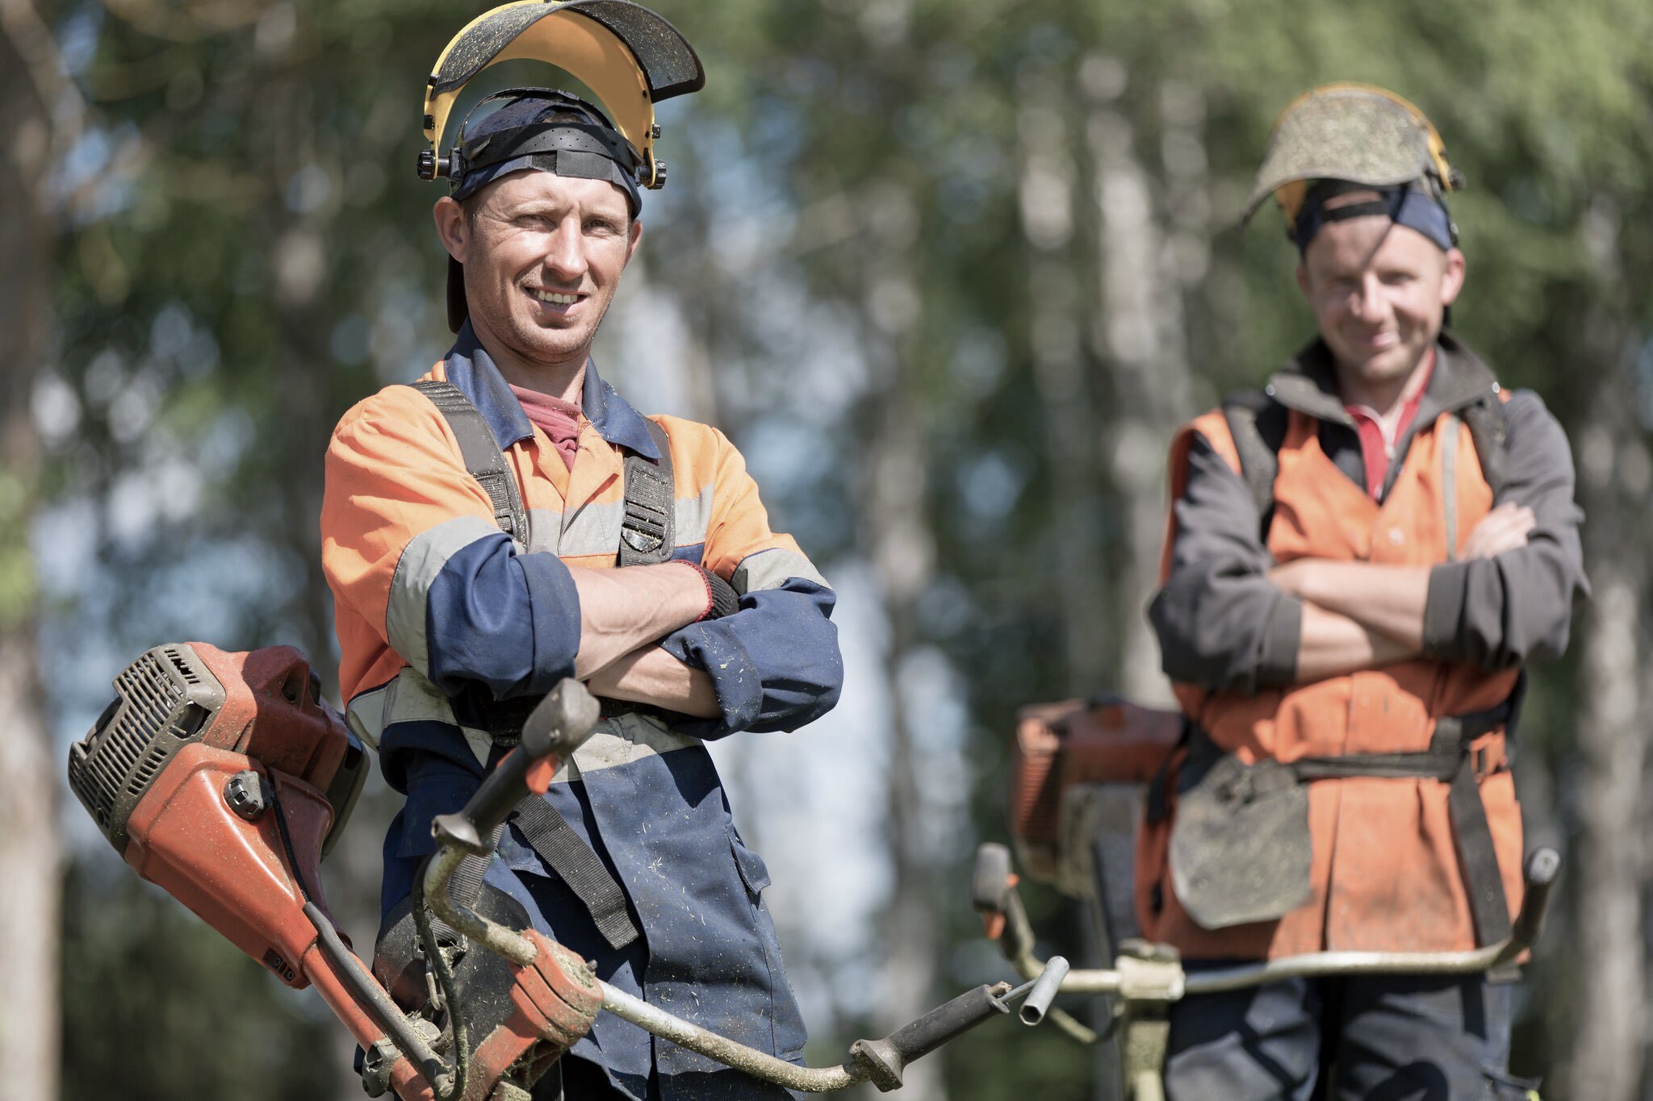
Un termometro che misuri costantemente
il clima aziendale
Gianmarco Guerrini - Gefar HR-Manager - Costruire benessere aziendale grazie ad un’App

Slide 13

QUESTO È IL TITOLO DELLA SLIDES
Gianmarco Guerrini - Gefar HR-Manager - Costruire benessere aziendale grazie ad un’App

Slide 14

Gianmarco Guerrini - Gefar HR-Manager - Costruire benessere aziendale grazie ad un’App

Slide 15
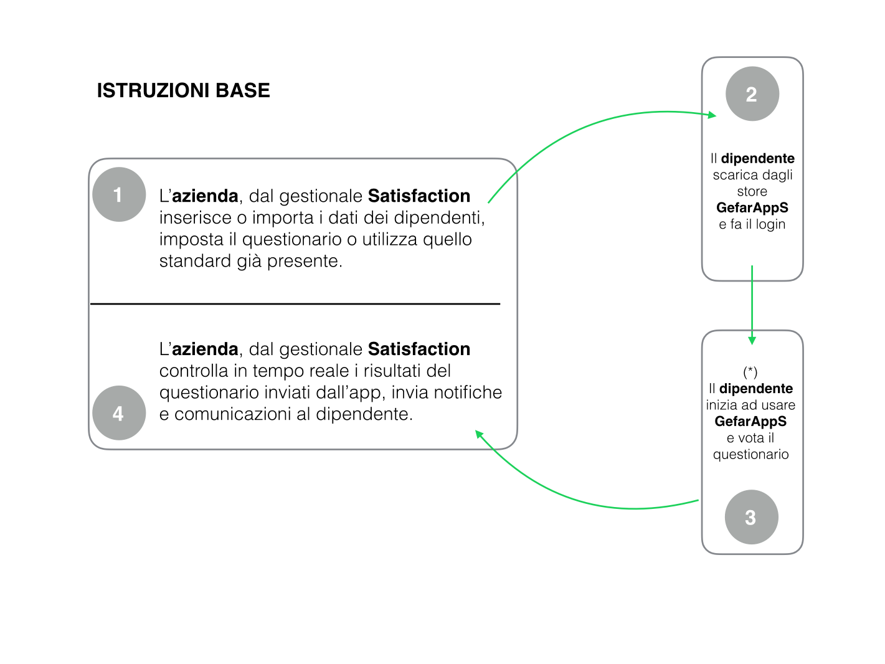
Gianmarco Guerrini - Gefar HR-Manager - Costruire benessere aziendale grazie ad un’App
Gianmarco Guerrini - Gefar HR-Manager - Costruire benessere aziendale grazie ad un’App

Slide 16
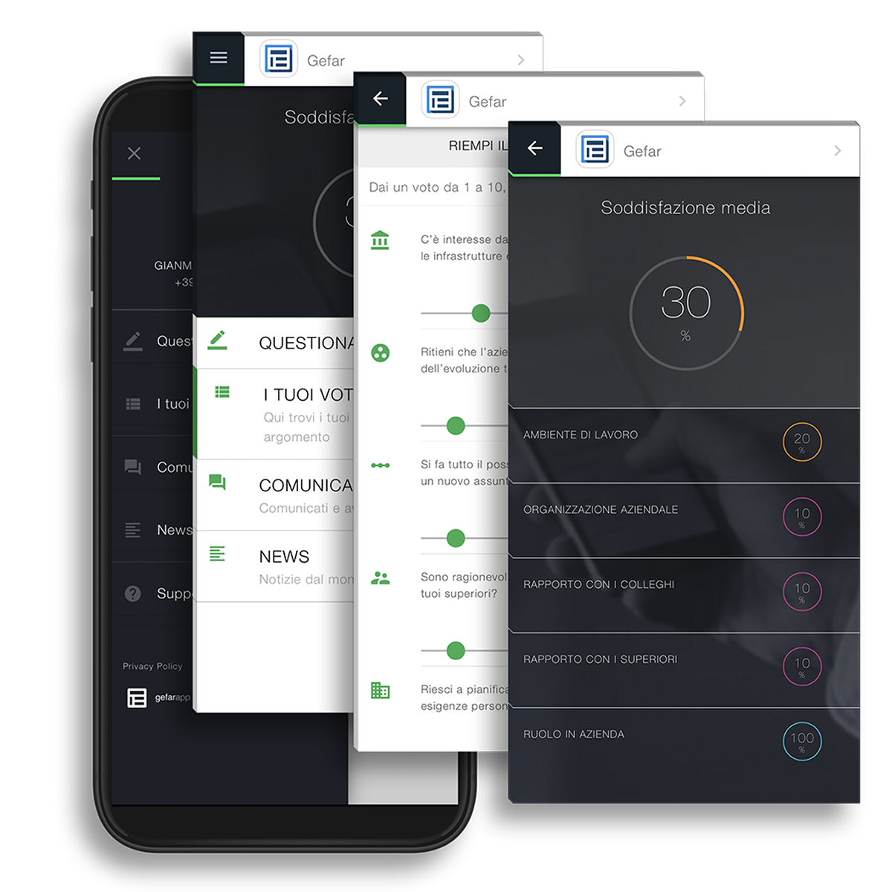
Con l’app il dipendente, attraverso una votazione
anonima, invia i dati all’azienda.
Gianmarco Guerrini - Gefar HR-Manager - Costruire benessere aziendale grazie ad un’App

Slide 17
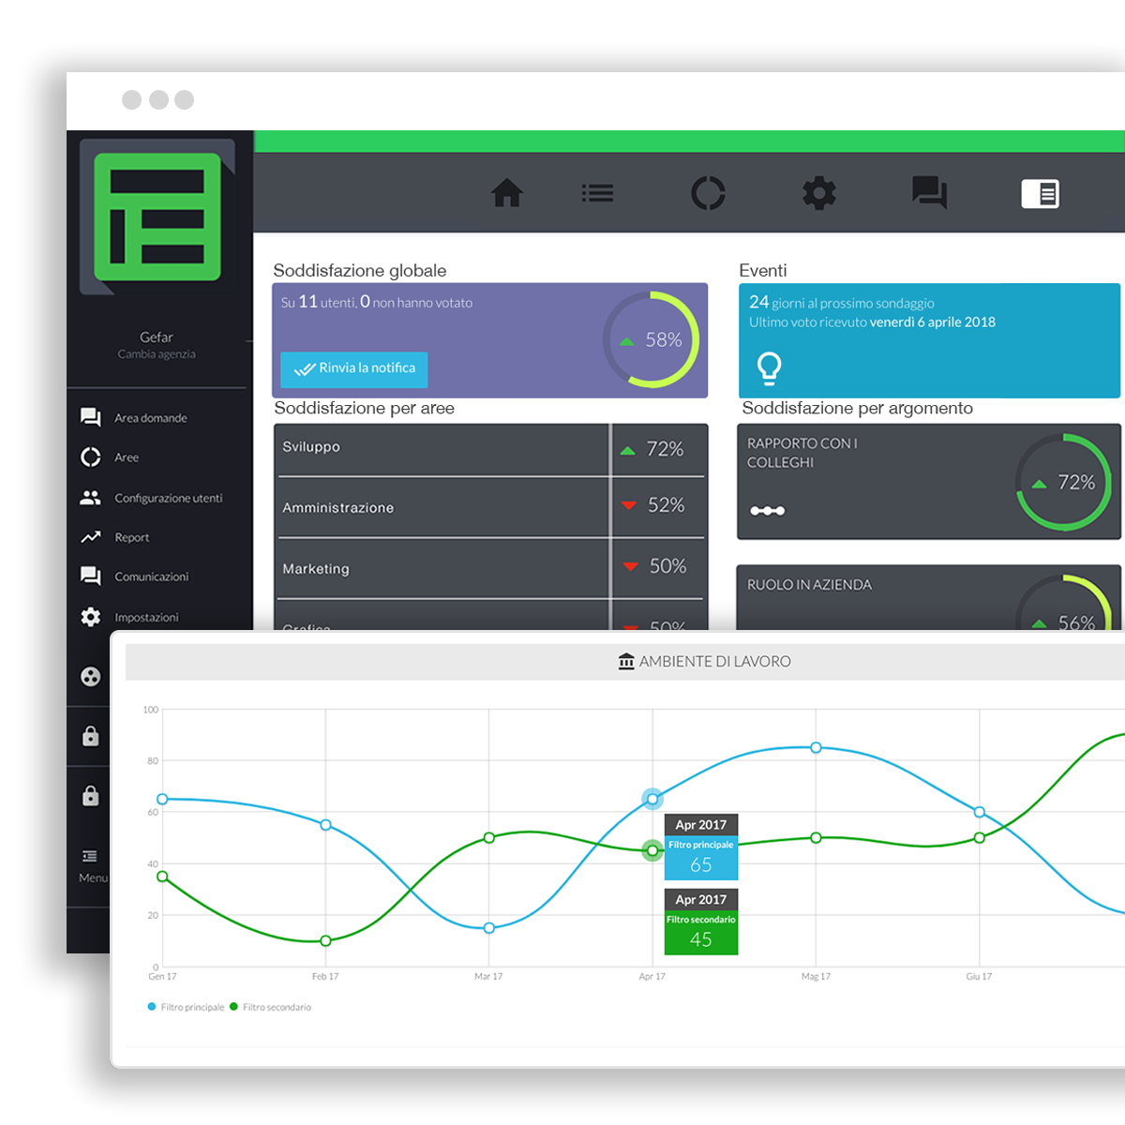
Dal back end l’azienda monitora e analizza i dati
Gianmarco Guerrini - Gefar HR-Manager - Costruire benessere aziendale grazie ad un’App

Slide 18
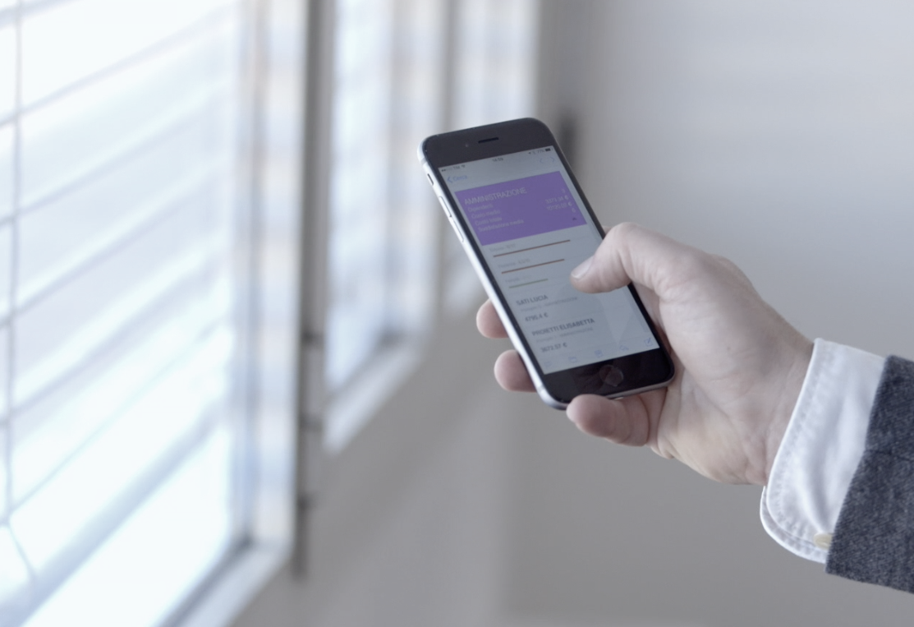
Perché abbiamo pensato
ad un sistema innovativo sfruttando un’ APP?
Gianmarco Guerrini - Gefar HR-Manager - Costruire benessere aziendale grazie ad un’App

Slide 19
I vantaggi nell’utilizzo di tecnologie mobili
nella rilevazione del clima aziendale:
Sistema di votazione più immediato e semplice
Permette al dipendente di manifestarsi in modo anonimo
Permette all’azienda la rilevazione immediata di criticità attraverso alert
Permette al management aziendale interventi tempestivi e mirati
Permette di avere dati già organizzati per fare statistiche e analisi
Permette di creare un canale costante di comunicazione tra azienda e dipendenti
Gianmarco Guerrini - Gefar HR-Manager - Costruire benessere aziendale grazie ad un’App

Slide 20
Da una recente ricerca dell’Osservatorio Mobile School of Management del Politecnico di Milano
31.000.000 | sono gli italiani che usano sistemi mobili
il 37% | di questi usa esclusivamente sistemi mobili preferendoli al pc
l’ 88% | del tempo nell’uso di strumenti mobili è dedicato alle app
l’ 83% | delle aziende stanno investendo su sistemi mobili
Gianmarco Guerrini - Gefar HR-Manager - Costruire benessere aziendale grazie ad un’App

Slide 21
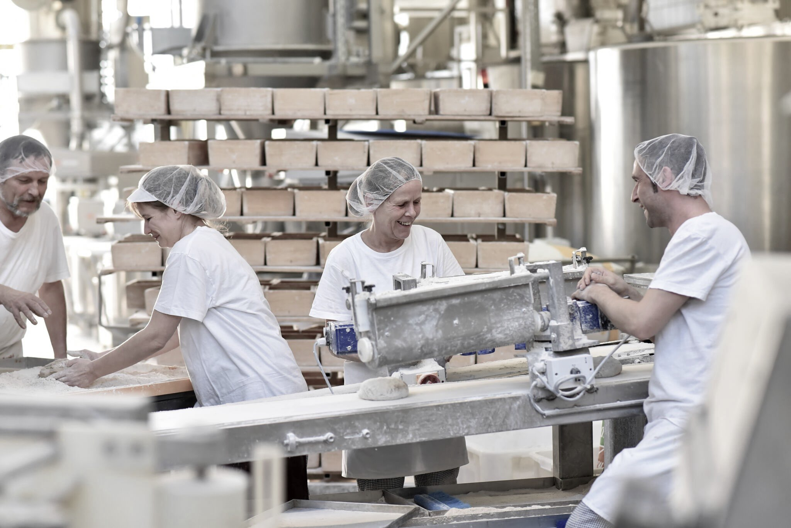
Creare benessere
intercettando
i bisogni
Gianmarco Guerrini - Gefar HR-Manager - Costruire benessere aziendale grazie ad un’App

Slide 22
Non possiamo pensare al benessere aziendale
senza prima conoscere i propri dipendenti(*)
Quindi è fondamentale:
Ascoltare e intercettare i bisogni
Comprendere lo stato d’animo e la soddisfazione lavorativa
Capire quanto si sentono coinvolti nelle decisioni aziendali
Capire il desiderio di crescita e le ambizioni professionali
Conoscere le dinamiche relazionali con colleghi e superiori
(*)Un buon padre di famiglia non può pretendere se non educa
Gianmarco Guerrini - Gefar HR-Manager - Costruire benessere aziendale grazie ad un’App

Slide 23
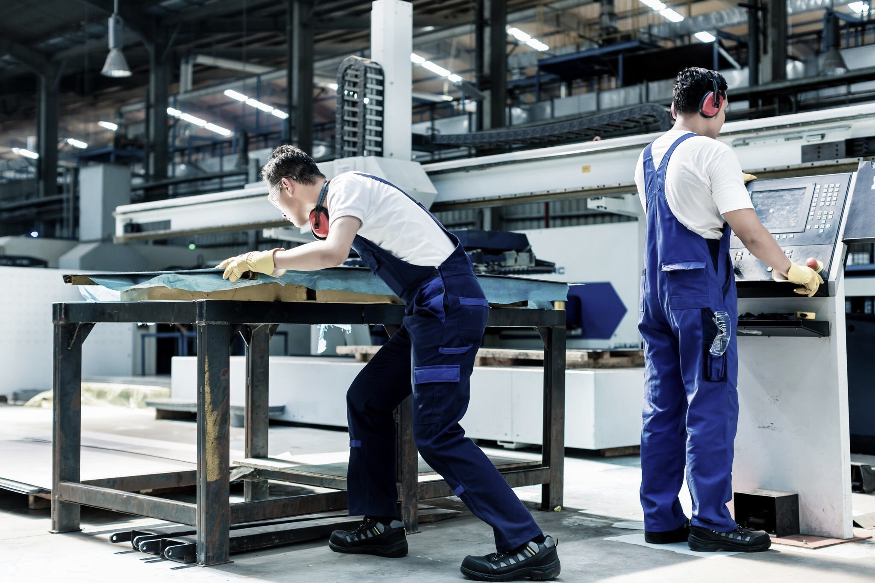
Il benessere non può
prescindere da un piano di
welfare
Gianmarco Guerrini - Gefar HR-Manager - Costruire benessere aziendale grazie ad un’App

Slide 24
Il sistema welfare così come oggi è concepito,
almeno nella maggior parte dei casi
Maggior
produttività
Benefit
attraverso
PWA
Benessere
aziendale
Primo
Secondo
Ultimo
La maggior produttività crea benessere
Gianmarco Guerrini - Gefar HR-Manager - Costruire benessere aziendale grazie ad un’App

Slide 25
Il benessere attraverso la conoscenza dei
dipendenti
Conoscere e
interpretare
i bisogni
Benefit
mirati
attraverso
PWA
Primo
Benessere
aziendale
Maggior
produttività
Ultimo
Il benessere crea maggior produttività
Gianmarco Guerrini - Gefar HR-Manager - Costruire benessere aziendale grazie ad un’App

Slide 26
Gefar App S può integrarsi perfettamente in un PWA così che anche la scelta della tipologia di benefit e le successive concessioni saranno improntate sulle aspettative del dipendente
Gianmarco Guerrini - Gefar HR-Manager - Costruire benessere aziendale grazie ad un’App

Slide 27
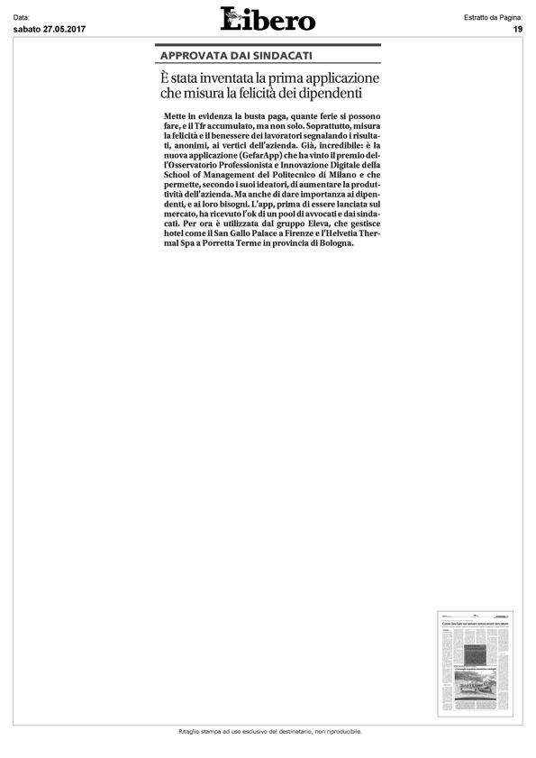
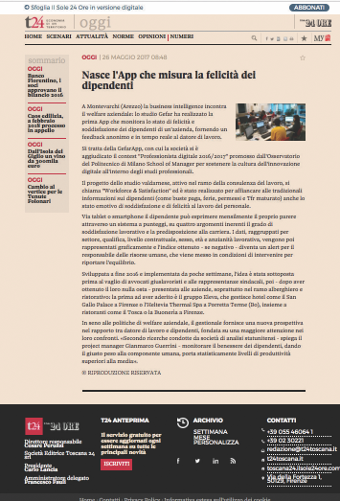
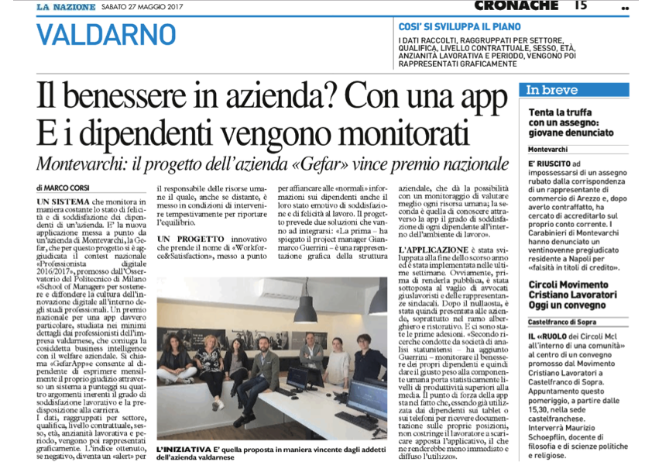
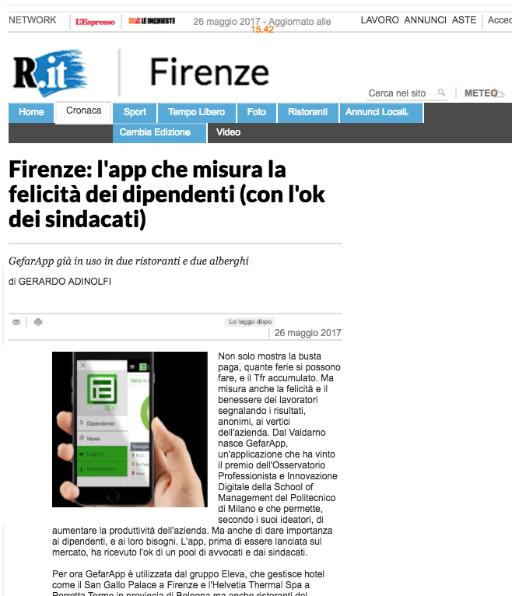
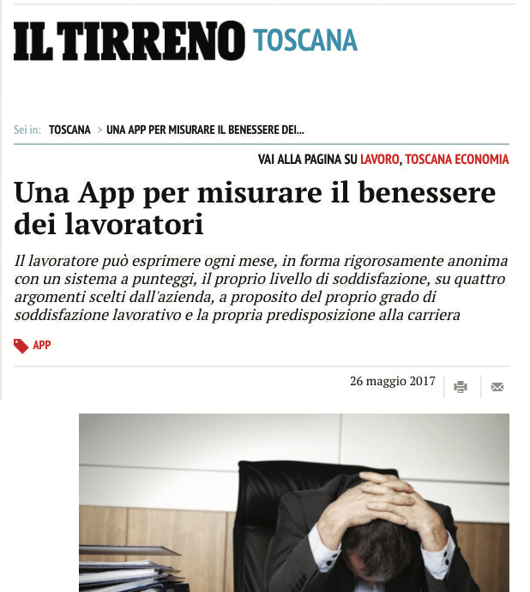
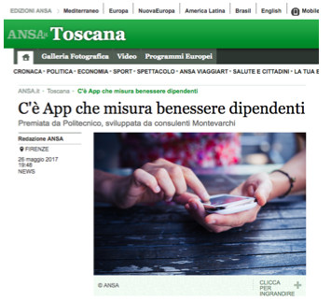
27 Maggio 2017
Papa Francesco
incontra i lavoratori
dell’ Ilva di Genova
26/27 Maggio 2017
Una piacevole
coincidenza
Gianmarco Guerrini - Gefar HR-Manager - Costruire benessere aziendale grazie ad un’App

Slide 28
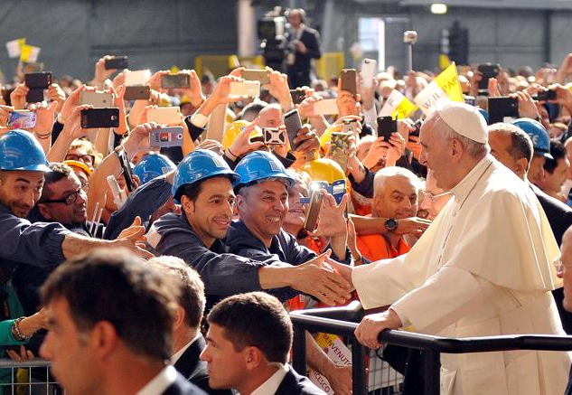
27 Maggio 2017
Papa Francesco
incontra i lavoratori
dell’ Ilva di Genova
Gianmarco Guerrini - Gefar HR-Manager - Costruire benessere aziendale grazie ad un’App

Slide 29
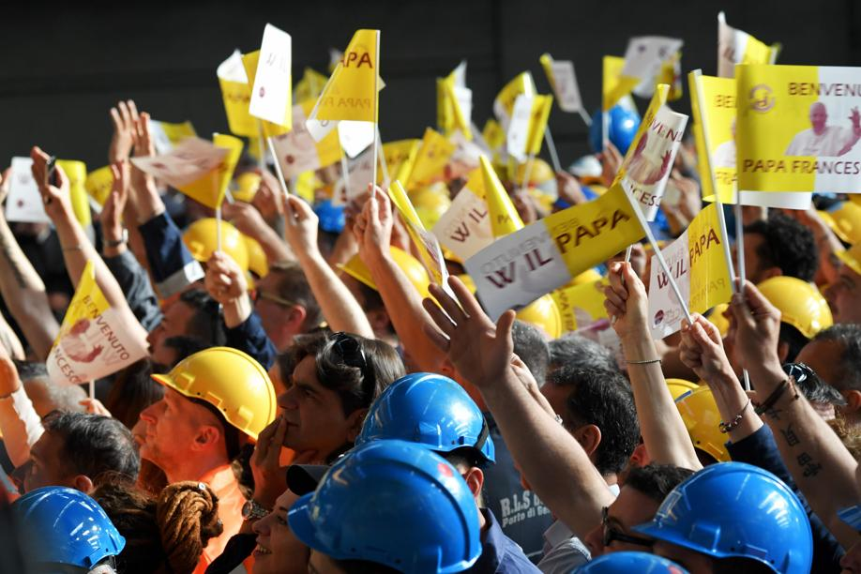
“A volte si pensa che il lavoratore lavora bene solo perchè è pagato…”
“… il vero imprenditore conosce i suoi
lavoratori… “
Gianmarco Guerrini - Gefar HR-Manager - Costruire benessere aziendale grazie ad un’App

Slide 30
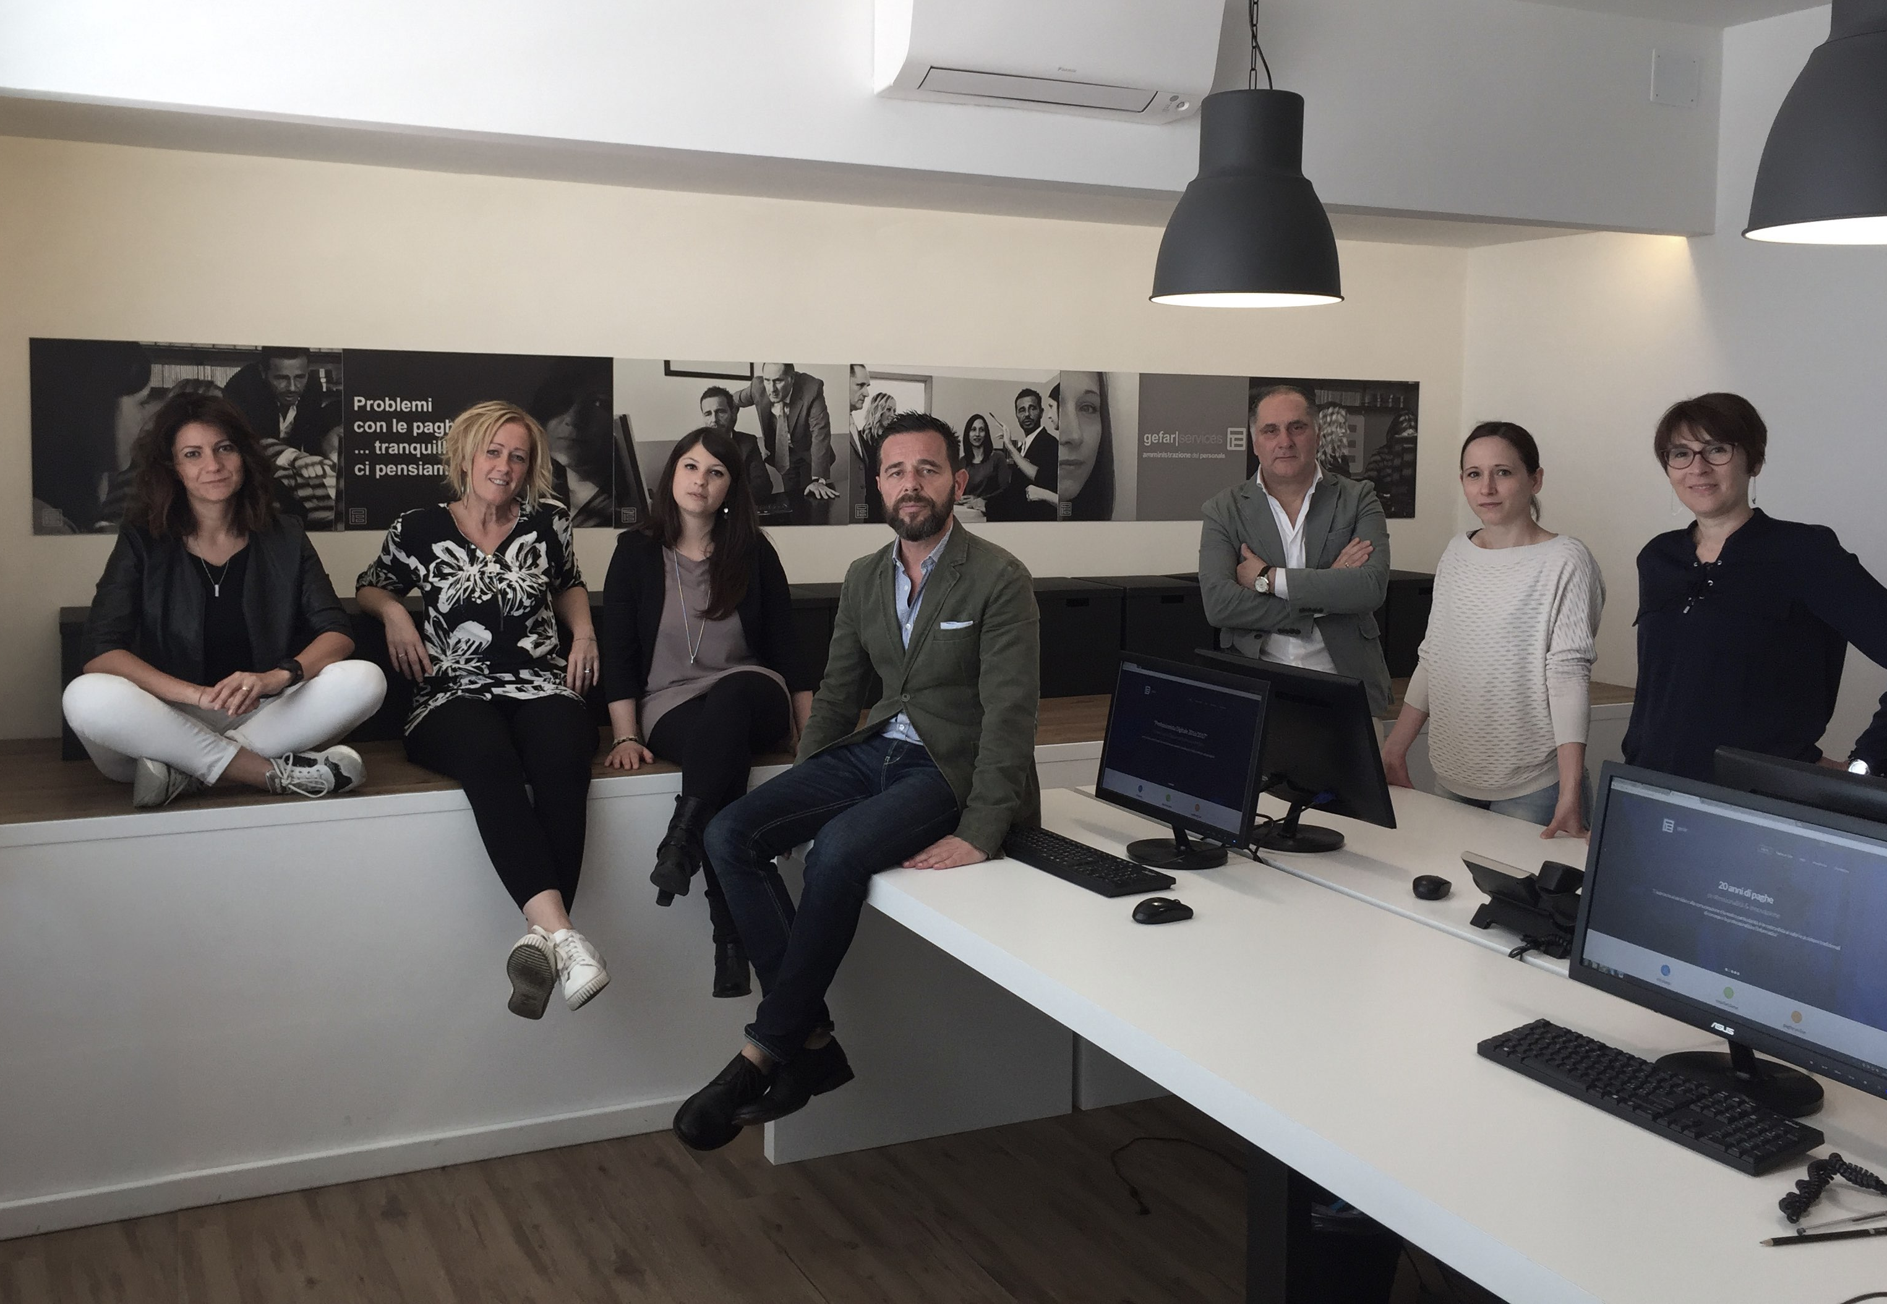
Il Benessere del lavoratore deve essere la “Testata d’Angolo” da cui ripartire
Gianmarco Guerrini - Gefar HR-Manager - Costruire benessere aziendale grazie ad un’App

Slide 31
Grazie
Gianmarco Guerrini - Gefar HR-Manager - Costruire benessere aziendale grazie ad un’App

